Slide 1

JSON & XML & Ajax
2018년 1학기 컴퓨터소프트웨어설계및실험
Notes:
안녕하세요 오늘은 json이랑 xml ajax에 대해서 실습해보도록 하겠습니다.

Slide 2
목차
JSON
XML
Ajax
Appendix
Notes:
목차는 json xml ajax순으로 해보고 그리고 웹언어에 대해서 참고 하시라고 부록을 추가했습니다.

Slide 3
JSON
(JavaScript Object Notation)
Reference : http://www.json.org/
Notes:
우선 json입니다.

Slide 4


JSON 소개
JSON(JavaScript Object Notation) ~ 인터넷에서 주고 받는 자료의 표현 방법
인간이 읽고 쓰기에 용이함 & 기계가 분석하고 생성함에 용이함
프로그래밍 언어로부터 완전히 독립적
C-family언어(C, C++, C#, Java, JavaScript, Perl, Python, etc…) 프로그래머들에게 친숙한 관습을 사용하는 텍스트 형식
기본 자료형 ~ Number, String, Boolean, Array, Object, NULL
4
Notes:
우선 json입니다.
Json은 javaScript object notation의 줄임말로서 인터넷에서 주고 받는 자료의 표현 방법입니다.
이 표현 방법은 인간이 읽고 쓰기에 용이할뿐더러 기계가 분석하고 생성하기에 용이하기 때문에 많이 사용합니다.
Json은 자료의 표현 방법이기 때문에 어느 언어에 속해있지 않아 언어로 부터 독립적입니다.
흔히 c-family언어라고 해서 c/c++,c# 자바 python 등을 사용하는 프로그래머들에게는 친숙한 관습으로 사용하는 텍스트 형식입니다.
기본 자료형은 숫자를 표현하는 number, 문자열인 string, 참과 거짓으로 구분하는 Boolean, 배열인 array, 어떤 형태든 담을 수 있는 객체인 object와 null값이 있습니다.

Slide 5
JSON 구조
A collection of name/value pairs
  다양한 언어들에서, object, record, struct, dictionary, hash table, keyed list, or associateive array로서 실현됨
An ordered list of values
  대부분의 언어들에서, array, vector, list, or sequence로서 실현됨
{
“name”: “히동이”,
“age”: 5,
“family”: {
“#”: 2,
“brother”: “둘리”,
“uncle”: “고길동”
}
}
Notes:
Json 구조를 살펴보면 name과 value값이 쌍으로 존재하는 구조입니다.
다양한 언어들에서 object, record, struct, dictionary, hash table, keyed list, or associateive array로서 실현되는데 쉽게 말하면 자신이 선택한 언어의 데이터 자료형에 맞춰서 만들수 있다는 얘기입니다.
대부분의 언어들에서는 배열, 벡터, 리스트, 시퀀스 형태로서 사용합니다.

Slide 6
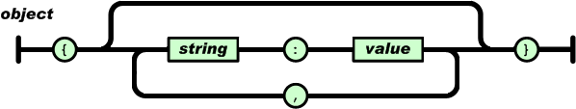
JSON >> Object
Name/Value 쌍들의 비 순서화된 SET
{ (좌 중괄호)로 시작하고 }(우 중괄호)로 끝내어 표현
각 Name 뒤에 :(colon)을 붙이고 ,(comma)로 name/value 쌍들 간을 구분

Slide 7
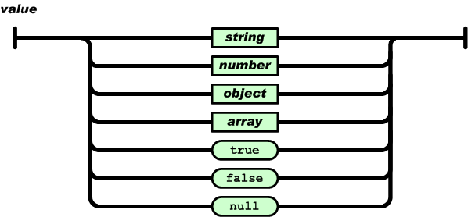
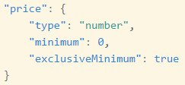
JSON >> Value
string, number, true, false, null, object, array

Slide 8
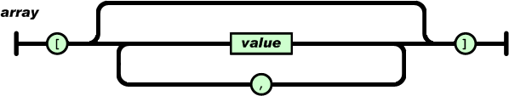
JSON >> Array
순서화된 collection
[ (left bracket)로 시작해서 ] (right bracket)로 끝내어 표현한다.
,(comma)로 array의 값들을 구분한다.

Slide 9
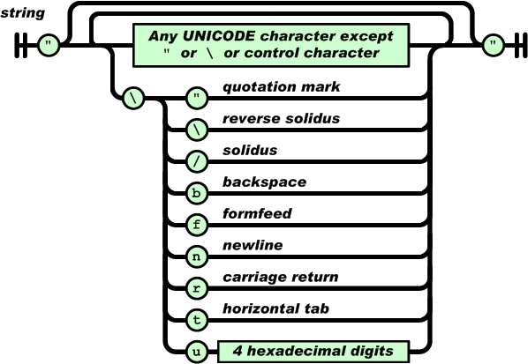
JSON >> String
큰 따옴표 안에 둘러싸인 zero이상 Unicode 문자들의 조합이며, 쌍 따옴표 안에 감싸지며, backslash escape가 적용된다.
하나의 문자도 하나의 문자열로서 표현된다.
String은 C / Java의 문자열과 매우 비슷하다.

Slide 10
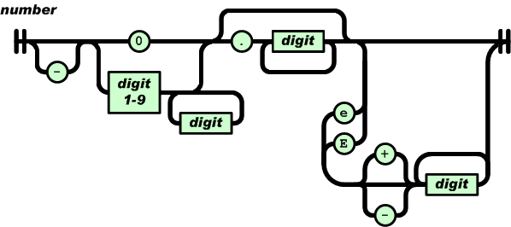
JSON >> Number
8진수와 16진수 형식을 사용하지 않는 것을 제외하면 C / Java의 number와 매우 비슷하다.

Slide 11
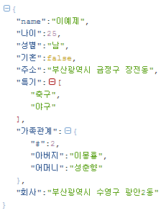
JSON 구조 예제 (1/3)
ex) 한 사람에 관한 정보를 갖는 JSON 객체

Slide 12
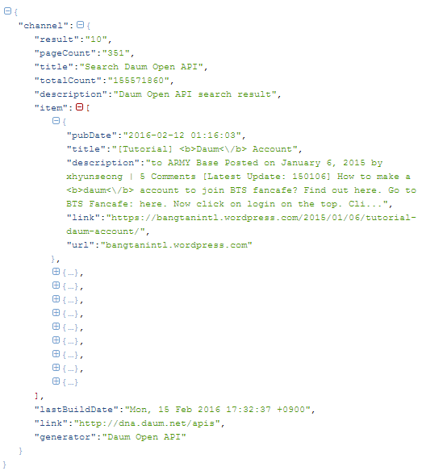
JSON 구조 예제 (2/3)
Daum 검색 API
  http://dna.daum.net/include/tools/playground/openapi/

Slide 13
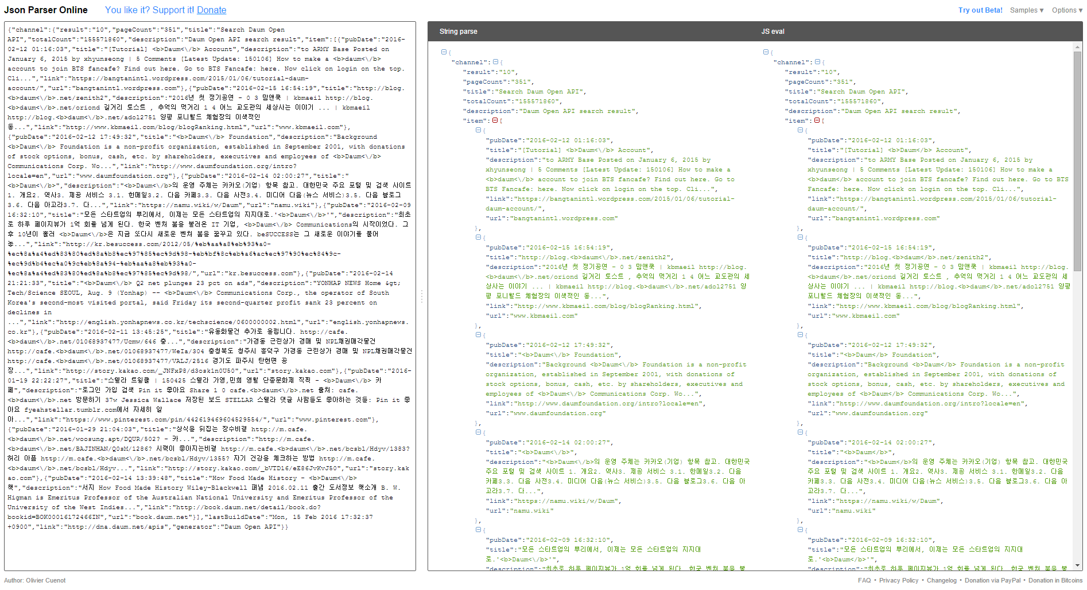
JSON 구조 예제 (3/3)
JSON Data를 정리해서 보여주는 웹사이트 >> http://json.parser.online.fr/

Slide 14
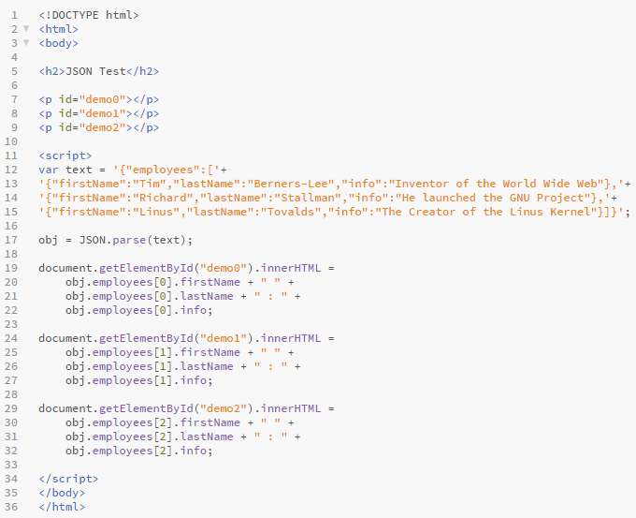
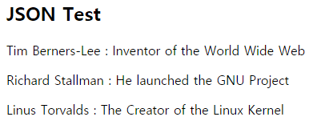
JavaScript에서 JSON 만들기

Slide 15
XML
(eXtensible Markup Language)

Slide 16
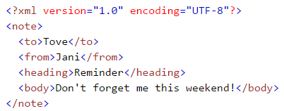
XML 소개
XML(eXtensible Markup Language)
  데이터에 의미를 부여하는 다목적 마크업 언어
  다른 많은 종류의 시스템, 특히 인터넷에 연결된 시스템끼리 데이터를 쉽게 주고 받을 수 있게 하여 HTML의 한계를 극복할 목적으로 만들어짐
  확장 가능 → 대부분의 XML 응용 프로그램은 새 데이터가 추가되거나 제거되어도 예상대로 동작함
  데이터 공유, 데이터 전송, 플랫폼 변경, 데이터 가용성을 단순화

Slide 17
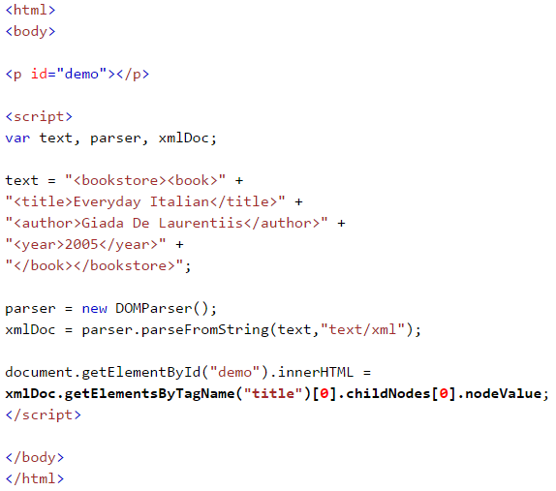
XML Parser
Parser : 컴파일러의 일부로, 원시 프로그램의 명령문이나 온라인 명령문, 마크업 태그 등을 입력으로 받아들여서 다른 프로그램에 의해 처리될 수 있도록 여러 부분으로 나누는 작업을 수행
  모든 주요 브라우저에는 XML을 액세스하고 조작하기 위한 XML 파서가 내장되어 있음
  DOM(Document Object Model) : 프로그램 및 스크립트가 문서의 내용, 구조 및 스타일을 동적으로 액세스하고 업데이트 할 수 있게 해주는 플랫폼 및 언어 중립적 인터페이스

Slide 18
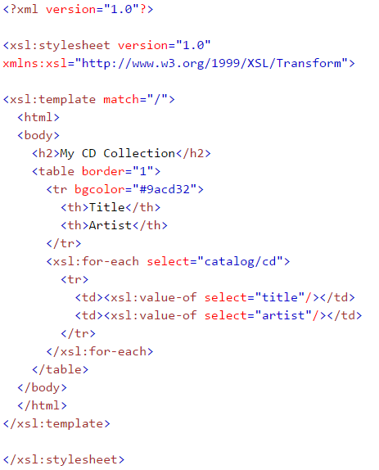
XSL & XSLT
XSL(eXtensible Stylesheet Language)
  XML을 위한 Stylesheet 언어
  (CSS = HTML Style Sheets)
XSLT : XML 문서를 XSL로 변환
XSLT 예시
https://www.w3schools.com/xml/xsl_examples.asp

Slide 19
Ajax
(Asynchronous JavaScript and XML)

Slide 20
Ajax 소개
Ajax(Asynchronous JavaScript and XML)
  비동기적 데이터 교환 기법, 클라이언트와 서버간 데이터를 주고받는 기술
  Javascript, XML 외에도 JSON이나 일반 텍스트 파일과 같은 다른 데이터 오브젝트들로도 사용 가능
  대화식 웹 애플리케이션의 제작을 위해 다음과 같은 조합을 이용하는 웹 개발 기법
    표현 정보를 위한 HTML(or XHTML)과 CSS
    동적인 화면 출력 및 표시 정보와의 상호작용을 위한 DOM, JavaScript
    웹 서버와 비동기적으로 데이터를 교환하고 조작하기 위한 XML, XSLT, XMLHttpRequest
  필요한 데이터만을 웹 서버에 요청해서 받은 후 클라이언트에서 데이터에 대해 처리
  웹 서버에서 전적으로 처리되던 데이터 처리의 일부분이 클라이언트 쪽에서 처리 되므로 웹 브라우저와 웹 서버 사이에 교환되는 데이터양과 웹 서버의 데이터 처리량도 줄어들기 때문에 애플리케이션의 응답성이 좋아진다.

Slide 21
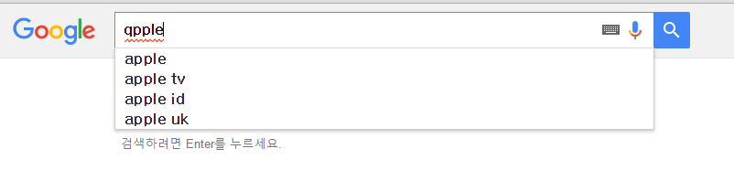
Ajax 소개(2)
Google Suggest(추천 검색어)에 의해 유명해짐
  Google 검색창에 글자 입력 시, JavaScript는 서버로 text를 보내게 되고, 결과를 전달하여 출력

Slide 22
Ajax 특징
장점
  페이지 이동 없이 고속으로 화면을 전환할 수 있다.
  서버 처리를 기다리지 않고 비동기 요청이 가능하다.
  수신하는 데이터 양을 줄일 수 있고, 클라이언트에게 처리를 위임할 수도 있다.
단점
  Ajax를 쓸 수 없는 브라우저에 대한 문제가 있다.
  Http클라이언트의 기능이 한정되어 있다.
  페이지 이동없는 통신으로 인한 보안상의 문제
  지원하는 Charset이 한정되어 있다.
  스크립트로 작성되므로 Debugging이 용이하지 않다.
  요청을 남발하면 역으로 서버 부하가 늘 수 있다.
  동일-출처 정책으로 인해 다른 도메인과는 통신이 불가능하다.

Slide 23
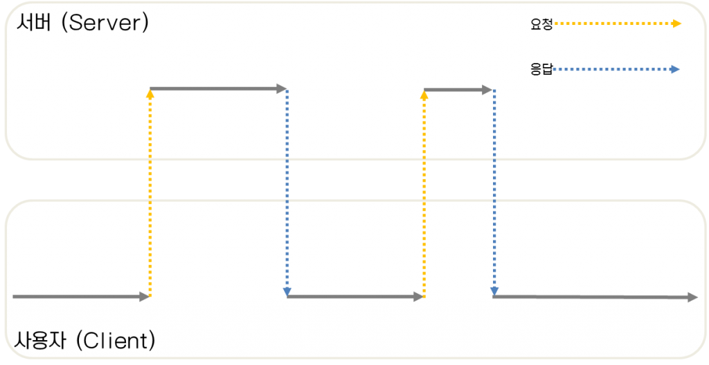
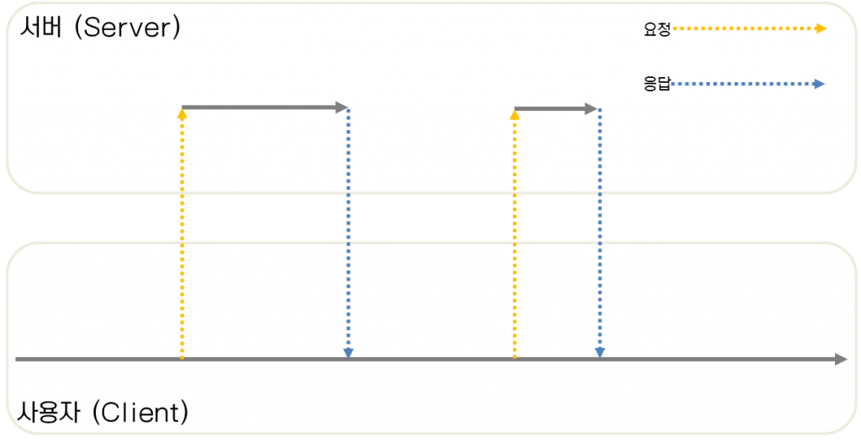
동기식 vs 비동기식
동기식
비동기식
서버로 데이터를 요청하고 응답이 오는 시간 동안 작업을 멈추고 기다린다.
ex) 웹에서 로그인 할 때 아이디와 패스워드를 서버로 전송하고 로그인 성공/실패 웹 페이지로 이동한다.
서버로 데이터를 요청하고 응답을 기다리는 동안 웹 자신의 다른 업무를 진행하고 응답이 오면 작업 진행
사용자 입장에서는 화면 갱신도 없고, 요청-응답 사이 시간에도 다른 일을 진행 할 수 있다.

Slide 24
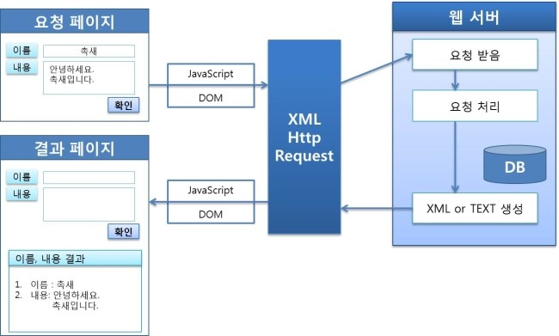
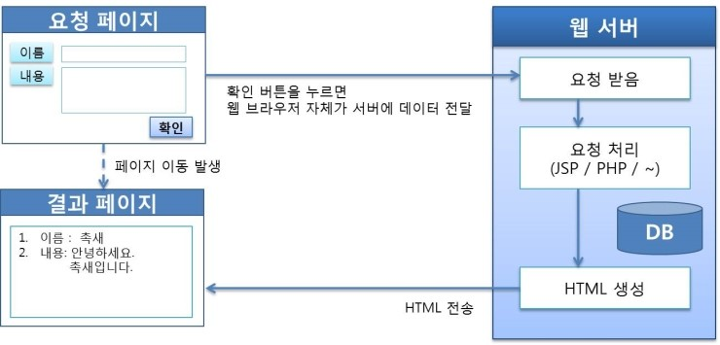
기존 방식 vs Ajax 방식
Ajax 방식
기존 방식
웹 브라우저가 웹 서버에 요청 전송
웹 서버는 JSP, PHP등의 서버 애플리케이션을 사용해 요청 처리 후 결과를 HTML로 생성해서 웹 브라우저에 전송
사용자 입장에서 페이지 이동이 발생
사용자가 이벤트를 발생시키면 JavaScript(jQuery)는 DOM을 사용해서 필요한 정보를 구한 뒤 웹 서버에 요청을 전달
웹 서버는 요청을 알맞게 처리 후 결과를 생성해서 전송
사용자 입장에서 페이지 이동 없이 내부 변화만 일어남

Slide 25
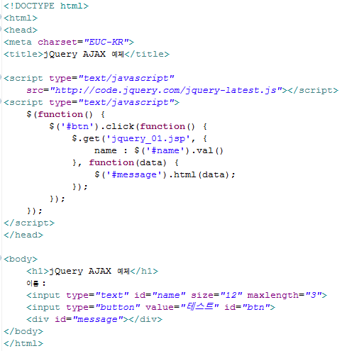
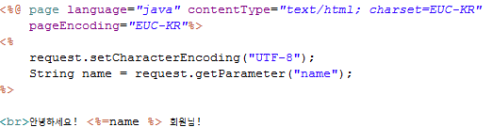
AJAX 예제
<jquery_01.html>
<jquery_01.jsp>

Slide 26
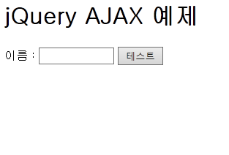
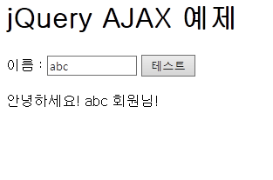
AJAX 예제
Click!

Slide 27
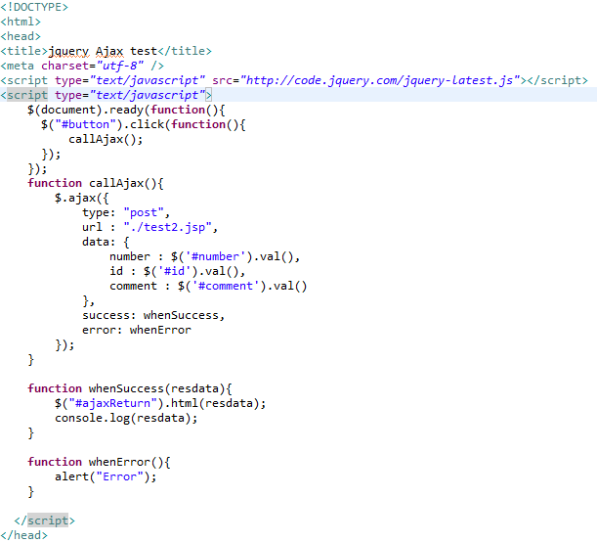
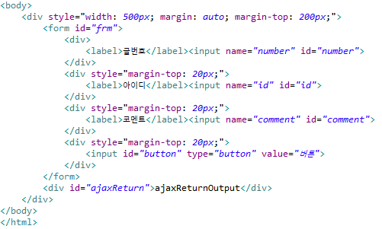
AJAX 예제(2/2)
<jquery_02.html>

Slide 28
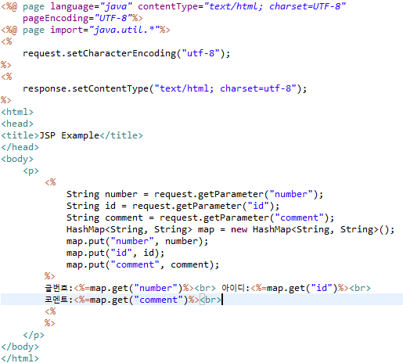
AJAX 예제(2/2)
<test2.jsp>

Slide 29
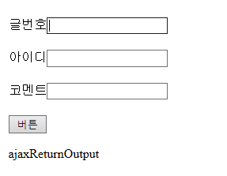
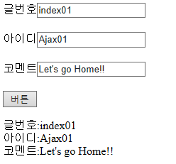
AJAX 예제(2/2 결과)
Click!

Slide 30
Appendix

Slide 31





부록 : 일반적인 웹서비스시스템 구성
Client
Browser
Network
Server
Datebase

Slide 32
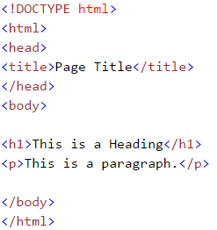
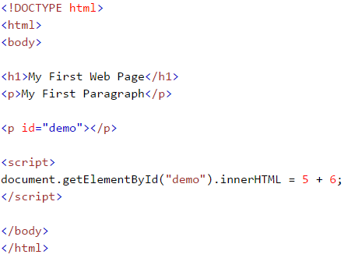
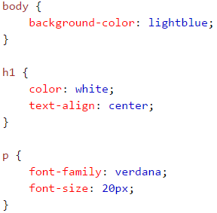
부록 : 웹언어 (클라이언트)
<HTML>
<JavaScript>
<CSS>

Slide 33
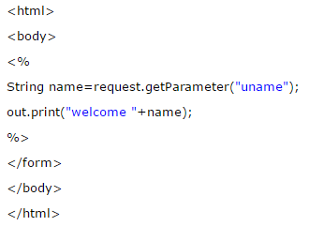
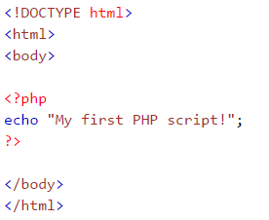
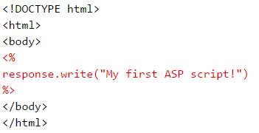
부록 : 웹언어 (서버)
<JSP>
<ASP>
<PHP>

Slide 34
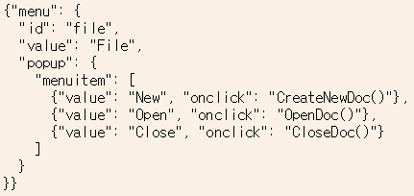
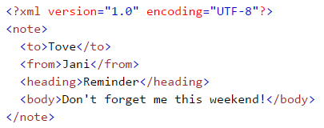
부록 : 웹 데이터 교환 형식
<JSON>
<XML>
공통점
  사람이 읽을 수 있도록 자체적으로 설명
  계층적인 구조
  다양한 프로그래밍 언어에서 파싱 및 사용가능
  XMLHttpRequest 사용 가능
차이점
  End Tag가 XML에만 있음
  JSON이 비교적 짧음
  데이터 R/W 속도는 JSON이 비교적 빠름
  JSON은 배열사용 가능
  XML은 XML구문 분석기로 구문분석
  / JSON은 표준 JavaScript 함수로 파싱 가능

